Slide 1
Analise e Modelagem de Sistemas
O processo de software
Eduardo Furlan Miranda
2025-07-01
Fonte: WERLICH, C. Análise e Modelagem de Sistemas. Londrina: EDE SA, 2020. ISBN 978-85-522-1683-4.

Slide 2
O Desafio do Analista de Sistemas
Cotidiano agitado: muitas tarefas e necessidade de planejamento
  Visitas ao cliente
  Orientação a programadores
  Pesquisas e planejamento
Organização do tempo: essencial para evitar prejuízos
  Tarefas esquecidas geram problemas no desenvolvimento
Problema identificado: clientes reportam incômodo com tempo de entrega
  Missão de investigar e propor melhorias

Slide 3
O Que É um Processo de Software?
Definição (Sommerville 2011): conjunto de atividades e resultados relacionados
  Leva à produção de um software desenvolvido
Definição (Pressman 2016): abordagem adaptável, não rígida
  Equipe escolhe processos que se encaixam na filosofia da empresa
Engenharia de software: abordagem sistemática para produção de software
  É o que chamamos de Processo de Software

Slide 4
Objetivos do Processo de Software
Foco principal: qualidade do produto final
  Redução de custos de produção
Prazos de entrega: cumprir contratos com o cliente
  Garantir a satisfação do cliente
Mecanismo essencial: obter software de qualidade
  Gerenciar o desenvolvimento eficientemente

Slide 5
Benefícios do Processo de Software (I)
Padronização: cria uma forma padronizada de gerar serviços e produtos
Reutilização: permite repetir serviços e produtos
  Reaproveita partes já produzidas e padronizadas
Retenção de conhecimento: conhecimento é preservado na empresa
  Novos integrantes podem dar continuidade

Slide 6
Benefícios do Processo de Software (II)
Definição e guia: serve para definir e guiar atividades de um Projeto de Software
Especificação completa: permite detalhar todo o processo de desenvolvimento
Tarefas determinadas: define o que deverá ser executado pela equipe e individualmente
Redução de riscos: torna os resultados mais previsíveis

Slide 7
Benefícios do Processo de Software (III)
Visões comuns: proporciona alinhamento para a equipe de desenvolvimento
  Facilita a comunicação interna
Agilidade: pode ser usado como um "template" para outros projetos
  Aumenta a agilidade em novos desenvolvimentos
Resolução de problemas: ajuda a superar problemas como a troca de pessoal

Slide 8
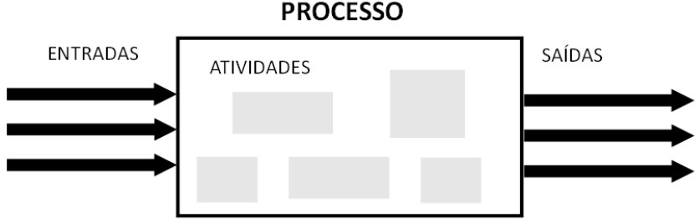
Representação de um Processo de Software

Slide 9
Parâmetros na Definição de Processos (Engholm Jr. 2010)
Evento de início: o que determina o começo do processo
Matriz de responsabilidades: define quem fará o quê
Atividades e sequencialidade: as atividades a serem executadas e sua ordem
Entradas e saídas: de cada atividade do processo

Slide 10
Mais Parâmetros na Definição de Processos
Regras e políticas: critérios a serem aplicados nas atividades
Infraestrutura necessária: recursos e ambiente para o desenvolvimento
Resultado gerado: o que é produzido na execução de cada processo
Prazos de entrega: definidos em cada fase do processo

Slide 11
Estrutura de um Processo Genérico de Software
Conjunto mínimo: atividades essenciais para obter um software finalizado
Quatro atividades fundamentais (Sommerville 2011):
  Especificação de software
  Projeto e Implementação de software
  Validação de software
  Evolução de software

Slide 12
Atividade Fundamental 1: Especificação de Software
Definição do software: o que será desenvolvido, suas restrições e funcionalidades
Atividades comuns:
  Estudo de Viabilidade
  Elicitação e Especificação de Requisitos
  Validação dos Requisitos
Comunicação essencial: entendimento dos requisitos com os envolvidos

Slide 13
Atividade Fundamental 2: Projeto e Implementação de Software
Projeto: definição das estruturas do software
  Estruturas modulares, interfaces gráficas
  Estruturas de dados (banco de dados)
Modelagem: criação de diagramas para melhor entendimento
  Base para codificação e validação
Implementação: codificação do software e criação do banco de dados

Slide 14
Atividade Fundamental 3: Validação de Software
Verificação: se o que foi construído atende às solicitações do cliente
  Assegura a qualidade do software
Testes: realizados para validar códigos e verificar requisitos
Feedback do cliente: cliente testa e fornece retorno

Slide 15
Atividade Fundamental 4: Evolução de Software
Processo contínuo: melhoramento do software após a entrega
  Inclusão de novos recursos
Adaptações: realizadas por um período acordado
  Acompanha alterações solicitadas pelo cliente
Diferenciação: cada software é único, exigindo adaptação contínua

Slide 16
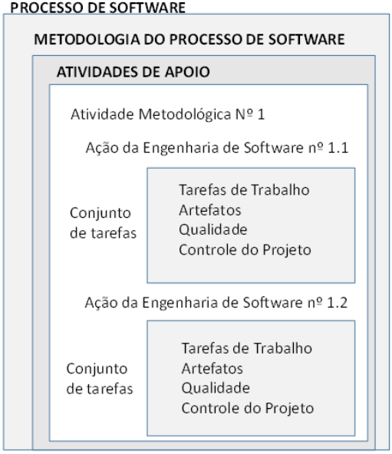
Exemplo de Metodologia de Processo de Software

Slide 17
As Cinco Atividades Metodológicas (Pressman 2016)
Engenharia de software: uma metodologia genérica é composta por:
  Comunicação
  Planejamento
  Modelagem
  Construção
  Entrega

Slide 18
Atividade Metodológica 1: Comunicação
Primeira ação: entender os objetivos do projeto
Comunicação primordial: entre todos os envolvidos
Resultados: levantamento claro dos requisitos e funcionalidades

Slide 19
Atividade Metodológica 2: Planejamento
Criação de um plano: um "mapa" do projeto do software
  Documentação do Levantamento de Requisitos
  Documentação da Especificação de Requisitos
Detalhamento: descreve tarefas técnicas, riscos e recursos
  Estimativas de prazos e alocação de recursos
  Cronograma de trabalho

Slide 20
Atividade Metodológica 3: Modelagem
Objetivo: melhor entendimento das necessidades do software
Criação: modelos e diagramas são desenvolvidos
  Utilizados para a codificação do software
  Para validação das partes envolvidas no projeto

Slide 21
Atividade Metodológica 4: Construção
Fase de codificação: realização da programação baseada nos modelos
  Implementação das decisões de Especificação e Projeto
Testes inclusos: realização de testes para validar os códigos gerados
  Verificação da conformidade com os requisitos

Slide 22
Atividade Metodológica 5: Entrega
Liberação do software: parcial ou total para o cliente
Feedback do cliente: cliente realiza testes e fornece retorno
Fase pós-entrega: adaptações e correções por um período acordado

Slide 23
Fluxos de Processo (Pressman 2016)
Definição: descreve como as atividades metodológicas são organizadas
Variabilidade: a sequencialidade das atividades pode mudar
Tipos de fluxos:
  Linear
  Interativo
  Evolucionário
  Paralelo

Slide 24
Tipo de Fluxo 1: Fluxo de Processo Linear
Característica: atividades realizadas em sequência
Ordem: Comunicação -> Planejamento -> Modelagem -> Construção -> Entrega
Ponto de início e fim: inicia na Comunicação e termina na Entrega

Slide 25
Tipo de Fluxo 2: Fluxo de Processo Interativo
Característica: repetição de uma ou mais atividades
Propósito: repetição ocorre antes de avançar para a próxima atividade

Slide 26
Tipo de Fluxo 3: Fluxo de Processo Evolucionário
Característica: atividades executadas de modo circular
Natureza incremental: cada ciclo envolve as cinco atividades
  Gera uma versão mais completa do software

Slide 27
Tipo de Fluxo 4: Fluxo de Processo Paralelo
Característica: atividades realizadas simultaneamente
  Duas ou mais atividades podem ser executadas ao mesmo tempo
Exemplo: atividade de Comunicação pode ocorrer em paralelo com a Análise
Benefício: agiliza o desenvolvimento, como a Especificação e o Projeto

Slide 28
Qualidade no Processo de Software
Não garante sozinho: o processo não garante qualidade ou prazo por si só
  Nem o atendimento total às funcionalidades solicitadas
Influência direta: padrões de qualidade impostos durante os processos
Necessidade: estabelecer procedimentos e padrões para garantir qualidade
Vantagem da modelagem: permite examinar e aprimorar antes da finalização

Slide 29
Avaliação e Aperfeiçoamento dos Processos
Importância: processo deve atender a critérios básicos de qualidade
  Garante integração e validação entre atividades
Abordagens de avaliação e aperfeiçoamento (Pressman 2016):
  SCAMPI
  CBA IPI
  SPICE
  ISO 9001:2000 para software

Slide 30
Abordagens de Melhoria: SCAMPI e CMMI
SCAMPI (Standard CMMI Appraisal Method for Process Improvement):
  Modelo de avaliação do Processo em cinco etapas
  Ajuda a coletar evidências e identificar falhas
CMMI (Capability Maturity Model Integration):
  Conjunto de práticas para aumentar o amadurecimento organizacional
Modelos CMMI:
  CMMI for Development (melhores práticas para desenvolver produtos)
  CMMI for Acquisition (melhores práticas para adquirir produtos)
  CMMI for Services (melhores práticas para entregar serviços)

Slide 31
Abordagens de Melhoria: CBA IPI, SPICE e ISO 9001:2000
CBA IPI (CMM Based Appraisal for Internal Process Improvement):
  Técnica de diagnóstico para avaliar maturidade da organização
  Identifica pontos fortes/fracos e prioriza melhorias
SPICE (ISO/IEC15504):
  Padrão com requisitos para avaliação da eficácia do Processo de Software
  Fornece estrutura para avaliação
ISO 9001:2000 para Software:
  Padrão genérico de qualidade aplicável a produtos e serviços
  Outros modelos: ISO/IEC 9126, ISO9000, ISO/IEC12207

Slide 32
Conclusões e Próximos Passos (Propostas de Melhoria)
Controle de erros: adotar abordagens metodológicas
  Testar e utilizar novas metodologias apropriadas
Implantar métodos de melhoria:
  Considerar SCAMPI, CBA IPI, SPICE, ISO 9001:2000
Pesquisa contínua: fator importante na carreira do Analista de Sistemas
  Pesquisar normas ISO 9001:2000 e metodologias ágeis

